Slide 1
MHW1
Gabriele Patanè
O46001415
27/03/2021

Slide 2
Descrizione del progetto
L’applicazione è una piattaforma che raccoglie dati inerenti l’ambito musicale, fornendo informazioni utili sia ai più tecnici, come ad esempio le tonalità e progressioni di accordi di ogni canzone presente, sia ai fruitori di musica più comuni che cercano ad esempio l’anno di pubblicazione di un brano o in che evento è stato suonato. Gli utenti possono cercare le informazioni come guests o registrandosi alla piattaforma, che permette a chiunque possieda un account di caricare dati su canzoni o artisti che non sono ancora presenti.

Slide 3
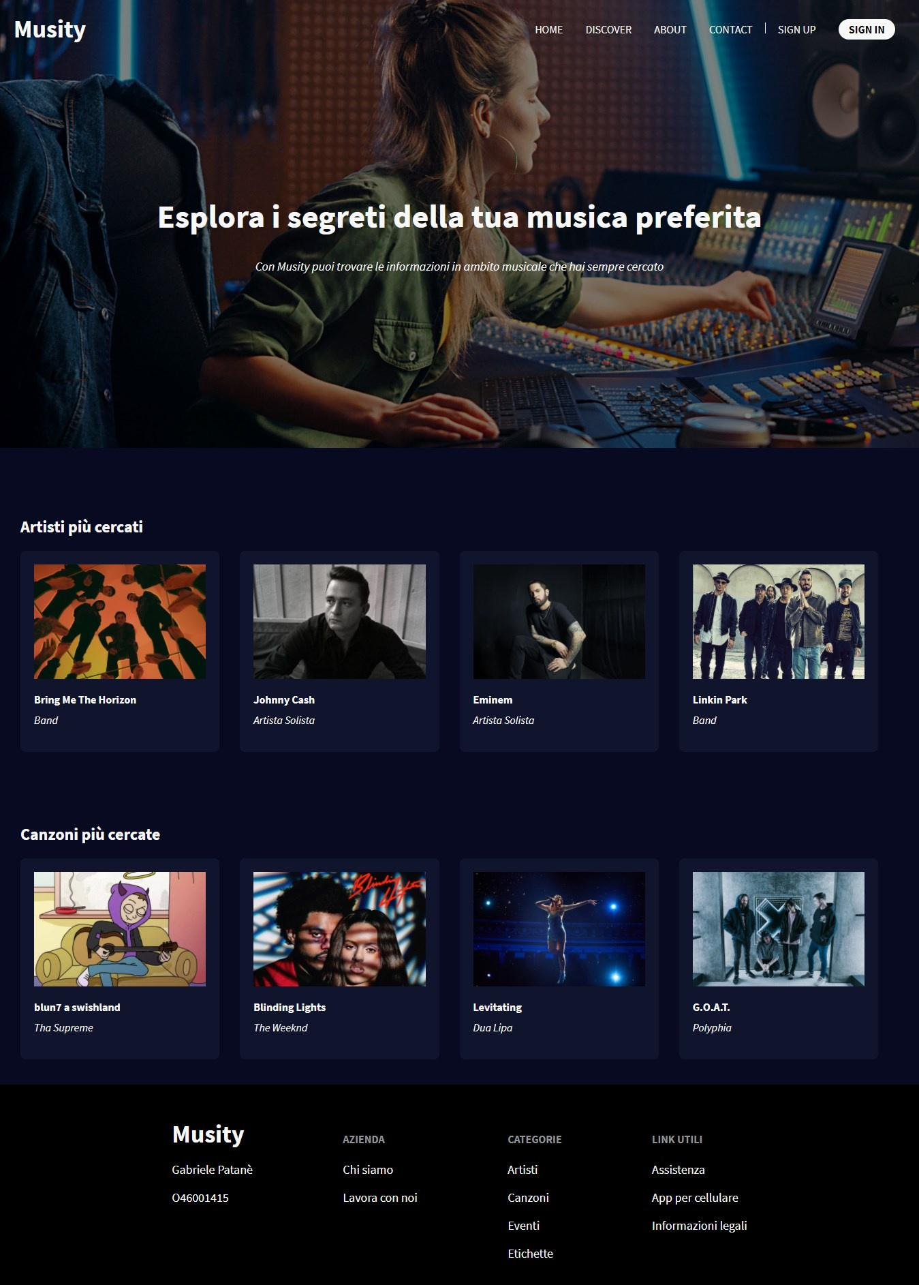
Layout complessivo HTML+CSS

Slide 4
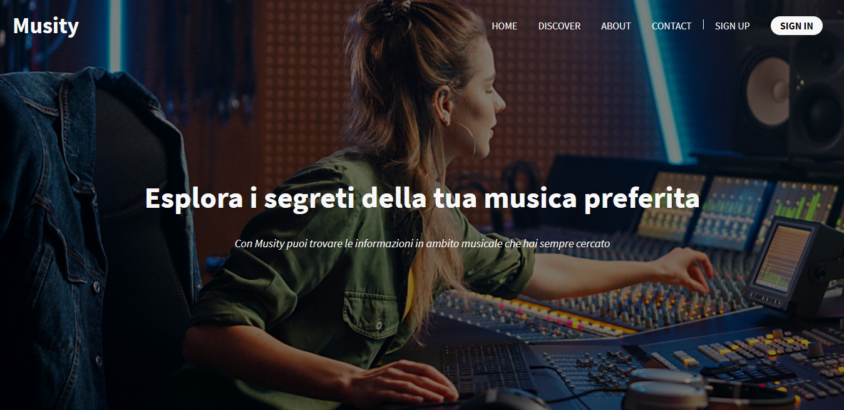
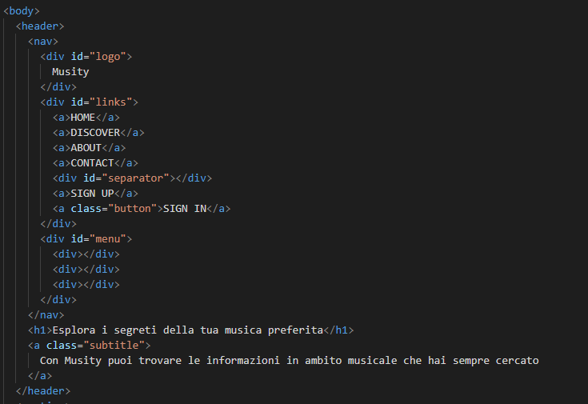
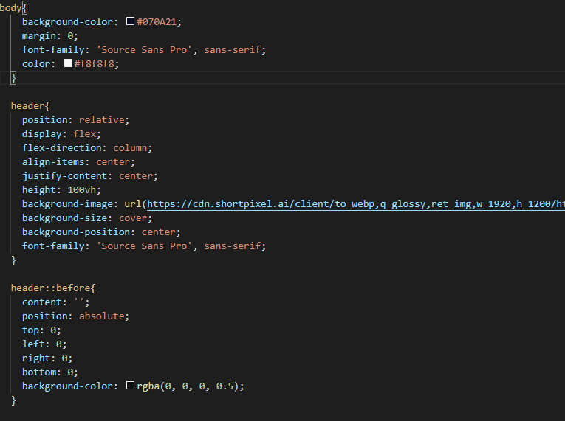
Header
Screenshot e codice (HTML+CSS)
100vh

Slide 5
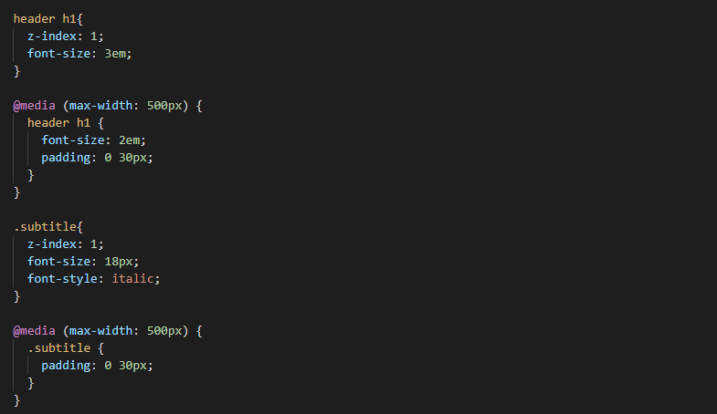
Header
Screenshot e codice (HTML+CSS)
100vh

Slide 6
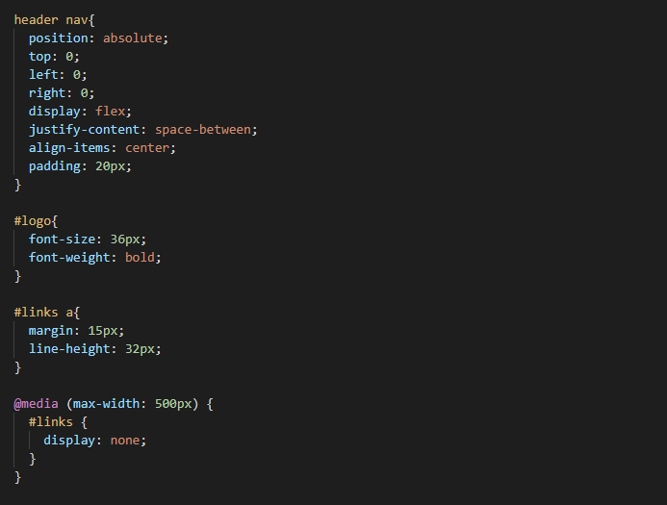
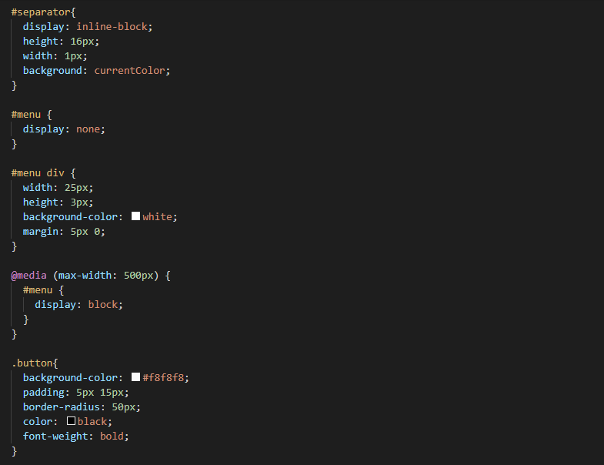
Menù navigazione
20px
Screenshot e codice (HTML+CSS)
15px

Slide 7
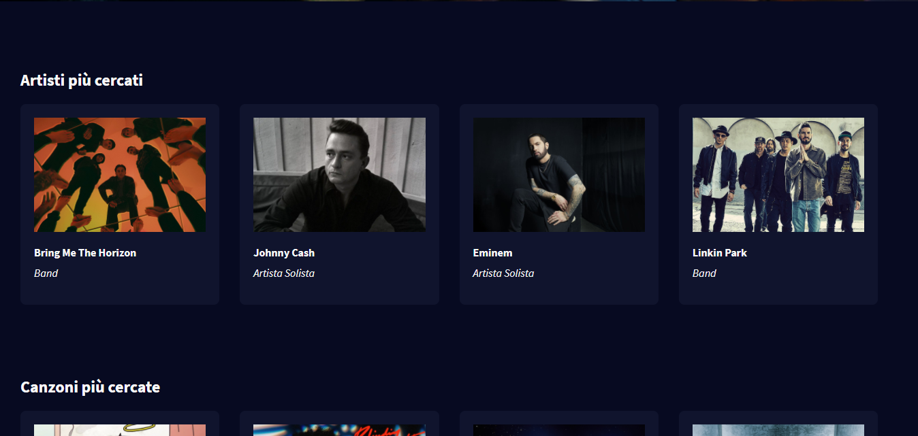
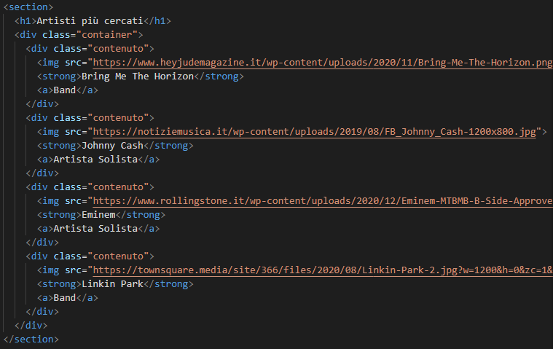
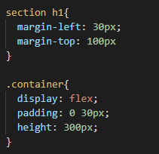
Sezione contenuti
100px
30px
Screenshot e codice (HTML+CSS)
300px
100px

Slide 8
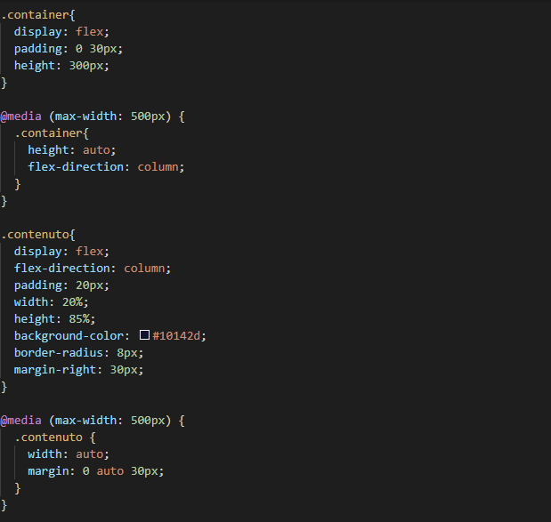
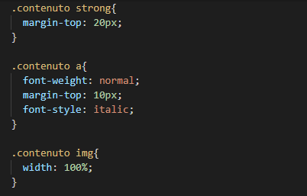
Sezione contenuti
20px
30px
Screenshot e codice (HTML+CSS)
85%
20px
10px
20%
30px
30px

Slide 9
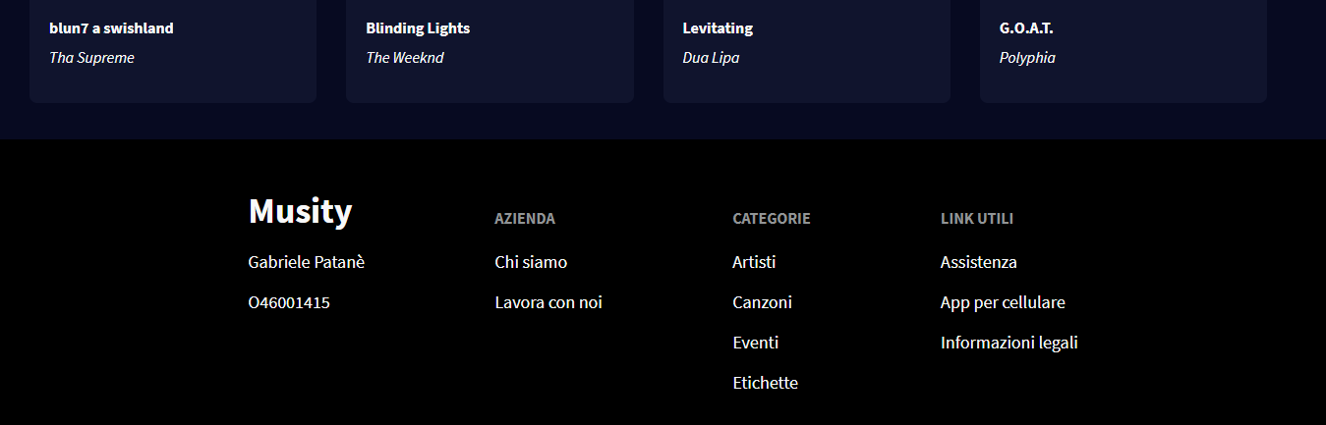
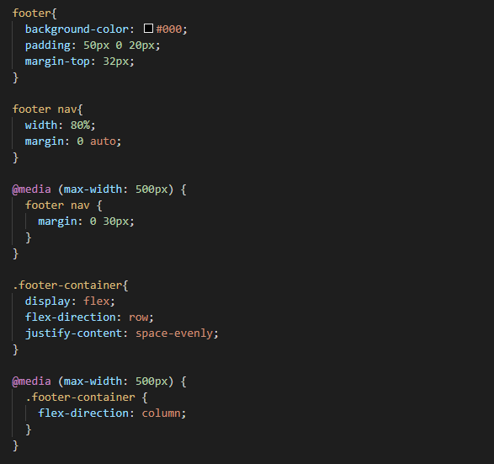
Footer
32px
50px
auto
auto
20px

Slide 10
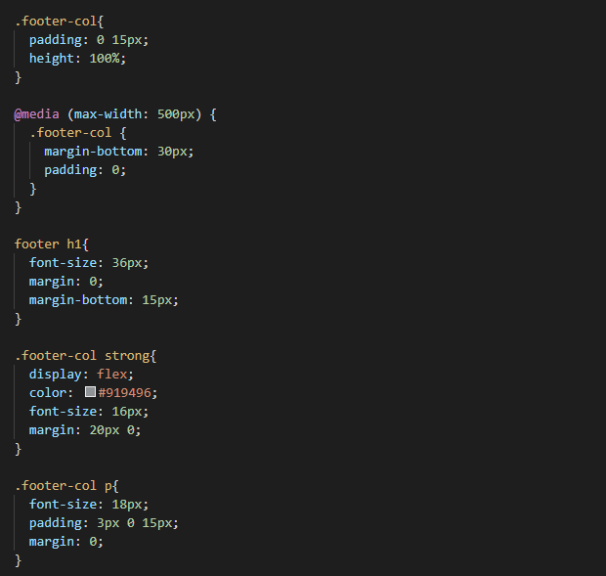
Footer
20px
15px
20px
3px
15px
15px

